Slide 1
GGY 206
Ölçme Bilgisi 1
(3-0)3
Prof. Dr. Türkay TÜDEŞ
Ankara Üniversitesi UBF Gayrimenkul Geliştirme ve Yönetimi Bölümü

Slide 2
GGY206
Dünyamızı Tanıyalım

Slide 3
DÜNYAMIZI TANIYALIM
Yeryüzeyi; üzerinde bulunulan toprak ve denizler, yer kabuğu: dünyanın yüzeyi. Okyanus ve kara parçalarından oluşan bütün.
Dünyanın topografyası dağlar ve vadiler nedeniyle engebeli bir yapıya sahiptir.
Kavramsal olarak Dünya iki farklı yüzey kullanılarak belirli bir ölçekte modellenebilir:
Jeoit
Elipsoit

Slide 4
DÜNYAMIZI TANIYALIM
Jeoid: Durgun okyanus yüzeyi ile özdeş olan ve karaların altında da devam eden eşpotansiyelli bir yüzeydir. Ek olarak gravite değerlerinin etkilediği küresel okyanustan oluşan bu yüzeye jeoit denilmektedir
Elipsoit: Dünyanın basit matematiksel biçimidir.

Slide 5
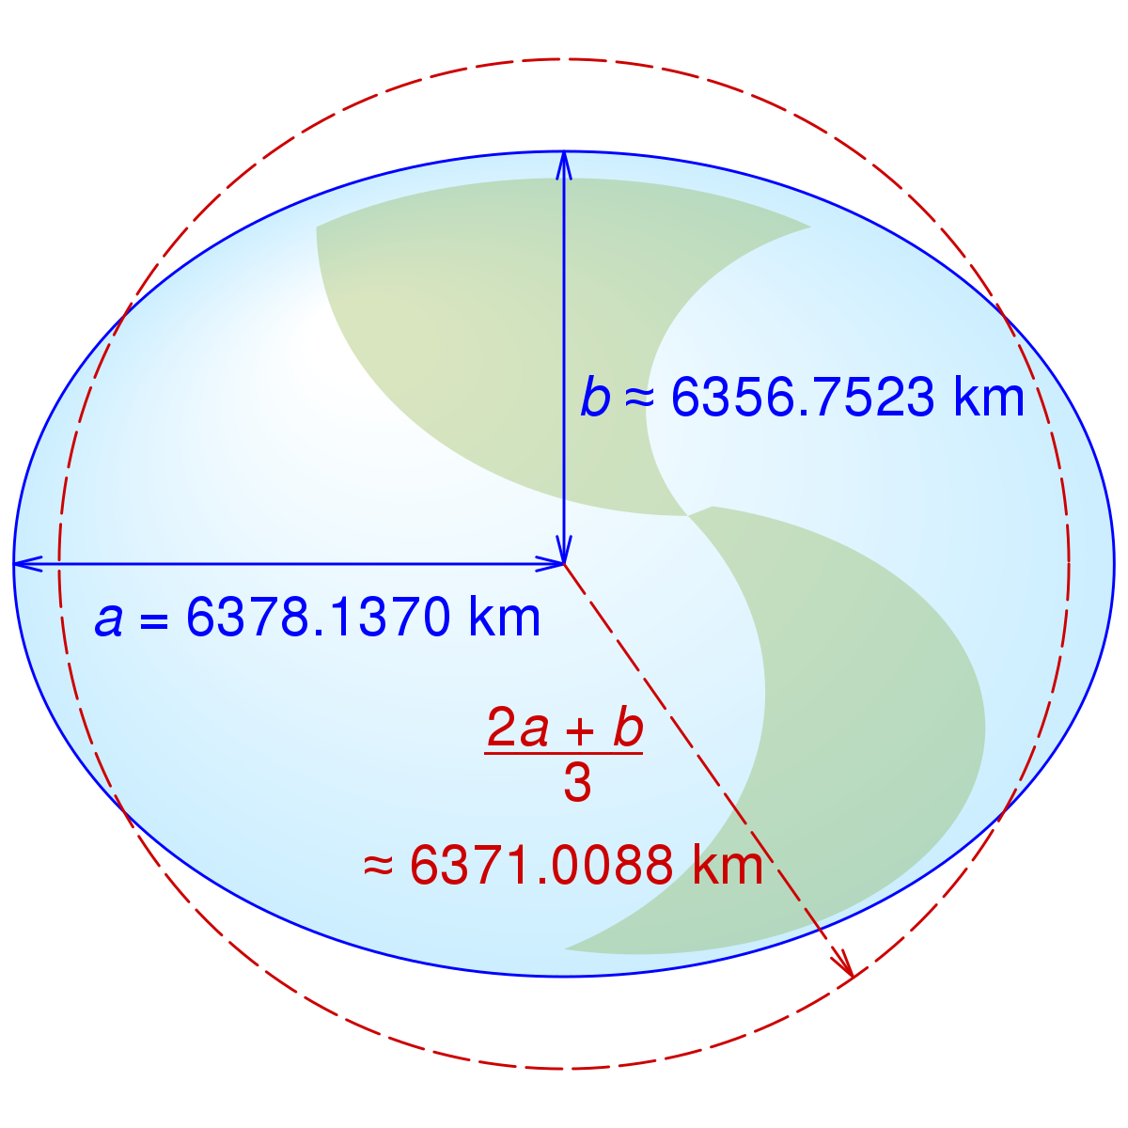
DÜNYAMIZI TANIYALIM
Elipsoit:
Ekvatordaki yarıçap (a)
Kutup yarıçapı (b)
Basıklık (f) ile ifade edilmektedir.
Dünya için seçilen elipsoitler kutuplardan basık (oblate ellipsoid) elipsoittir

Slide 6
DÜNYAMIZI TANIYALIM
Datum Kavramı
Başlangıç noktası Dünyanın yüzeyinde alınmıştır. Başlangıç noktasının koordinatları sabit alınıp diğer noktaların koordinatları buradan hesaplanmıştır.
Yerel datumun koordinat sisteminin başlangıcı dünya merkezinde değildir.
Yerel datumlar: Everest Datumu 1830, NAD27 (Amerika), Avrupa datumu 1950 (ED50)’dir. ED50 datumu elipsoit olarak Hayford elipsoitini kullanır.

Slide 7
DÜNYAMIZI TANIYALIM
Datum Kavramı
Uydu verileri elipsoiti, dünyanın kütle merkezi ile ilişkilendirerek belirlememizi sağlar. Global elipsoit datumu oluşturulur.
Global datumda başlangıç noktası dünyanın kütle merkezidir.
Örneğin WGS84 ve NAD 1983 datumu global datumdur.

Slide 8
DÜNYAMIZI TANIYALIM
Koordinat Sistemleri
Kartezyen Koordinatlar
Coğrafi Koordinatlar
Lokal Koordinatlar

Slide 9
Kaynaklar
Aral, N. Ve Aytaç, M., 2018.Türkiye’de İşsizliğin Mekânsal Analizi, Marmara Üniversitesi Öneri Dergisi, Cilt: 13, Sayı:48
Ağaç, G., vd., 2015. Çok Kriterli Karar Verme Tekniklerini Kullanarak Serbest Bölge Yer Seçimi: Doğu Anadolu Bölgesi Örneği, İİBF Dergisi, Cilt:30, Sayı:1, ss. 79-113.
Cebecioğlu, C. 2006. Swot Analizi Ve Bir İşletme Üzerine Uygulama, Gebze Yüksek Teknoloji Enstitüsü Sosyal Bilimler Enstitüsü, Gebze.
Çetinkaya, Ö. 2006. Rekabet Stratejilerinin Belirlenmesinde Portföy Analizi Ve Tariş Üzerine Bir Araştırma, Gazi Universitesi Iktisadi ve Idari Bilimler Fakultesi Dergisi; Ankara Vol. 8, Iss. 3
Doğan, U., 2017. Dokuz Eylül Üniversitesi, Endüstri Mühendisliği Ders Notları.
Okay, H. 2015. Pazar Araştırması. Web Sitesi: https://www.dunya.com/kose-yazisi/pazar-arastirmasi/25420. Erişim Tarihi: 30.01.2019.
Torlak, Ö. Ve Altunışık. R. 2009. Pazarlama Stratejileri – Yönetsel Bir Yaklaşım. Beta Yayınları, İstanbul

